Slide 1
Historique du rayonnement synchrotron et du laser à électrons libres à Orsay/Saclay
Jean-Michel Ortega
Institut de Chimie Physique d’Orsay

Slide 2

Le Rayonnement synchrotron
Rayonnement caractérisé par un grand effet Doppler relativiste
Peut couvrir un extrêmement large spectre : X--→ mm
Forte Brillance : Intensité/∂t/∂S/∂Ω/∂λ
Avait fait l’objet d’études théoriques (Liénard, Schott, Schwinger…)
Appelé « Rayonnement d’orbite »
Recherché dans les Betatrons au début des années 40
Mais observé en 1947pour la 1^{ére} fois sur le synchrotron de 70 MeV de GE dans le visible (chambre en verre)
Etudié depuis lors sur des synchrotrons d’énergies croissantes

Slide 3
Premières expériences
Yvette Cauchois physico-chimiste (Paris/Orsay) spécialiste réputée des rayons X, s’était intéressée au RS depuis longtemps
Son équipe réalisa les premières mesures de Rayons X sur le synchrotron de Frascati de 1,1 Gev à partir de 1962 et démontra son immense intérêt par rapport aux tubes habituels.
Son programme de recherche s’étala sur une dizaine d’années
Synchrotron : machine pulsée d’où le faisceau est expulsé après accélération en vue de collisions sur une cible
Frascati : impulsions de 5 10¹⁰ particules à 20 Hz soit i_{moyen} < 1 µA
Anneau de stockage I_{moyen} > 100 mA !
Mais aussi amortissement synchrotron → qualité de faisceau
centre serveur

Slide 4
Le LAL et l’anneau de stockage ACO
Le LAL (maintenant IJCLab) avait construit à Orsay un accélérateur de 1 GeV achevé en 1961 (porté à 2,3 GeV en 63)
En 1960 un 1er anneau de stockage (200 MeV) est construit à Frascati par B. Touschek dans le but de réaliser des collisions particules - antiparticules
En 1962, à l’initiative de P. Marin, il est transféré à Orsay car le synchrotron de Frascati ne pouvait pas injecter suffisamment de particules
Il réalise alors les premières collisions e⁺ - e⁻ dans un anneau, résultat qui a eu beaucoup d’impact
La décision de construire au LAL un anneau de 500 MeV (ACO) est alors prise

Slide 5
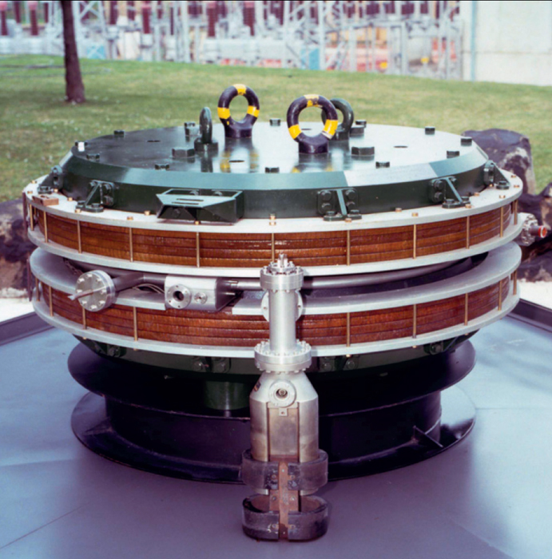
ADA

Slide 6
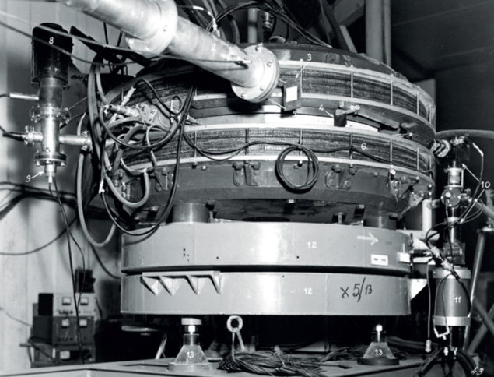
« AdA – the small machine that made a big impact »

Slide 7
Vers l’utilisation du RS
En 1962 Y. Cauchois avait proposé d’utiliser le RS sur ACO, en installant une chicane pour « durcir » le rayonnement, mais ce n’était pas possible et elle a continué à travailler à Frascati
Le RS a commencé à se développer, en particulier aux US l’anneau Tantalus (240 MeV) dédié au RS a fonctionné dès 1968 avec succès et de nombreux utilisateurs
L’interêt du RS a diffusé dans la communauté scientifique, en particulier à Orsay (Y. Farge, J. Friedel, P.M. Guyon, R. Lopez Delgado,...) et l’équipe d’Y. Cauchois (Y Jaegle, P.Dhez,...)
Cela aboutira à un projet d’utilisation en parasite d’ACO en 1970 et au laboratoire LURE, dirigé par Y. Farge, opérationnel en 1973
En 1975, ACO sera entièrement dédié au RS

Slide 8
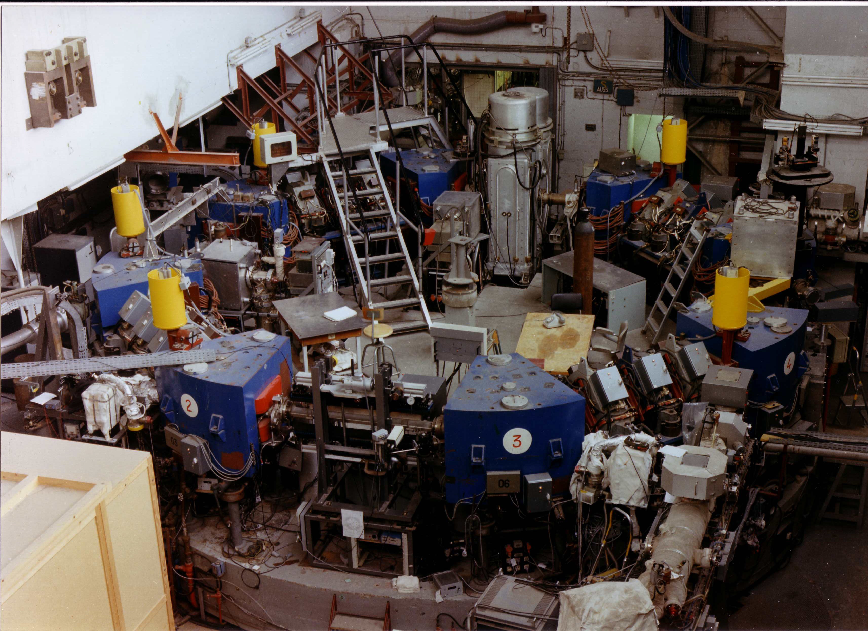
ACO
22 m de circonférence

Slide 9
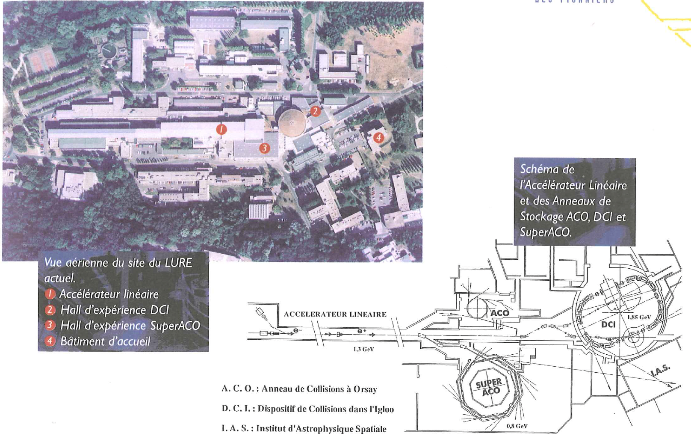

Slide 10
Evolution sur le site du LAL/Orsay
En 1976 le LAL achève la construction de l’anneau DCI de 1,85 GeV. Il est partagé entre la physique des particules et le le RS, car il permet d’accéder au domaine spectral des X.
En 1985, DCI est dédié entièrement au RS.
En parallèle, il est prévu de remplacer ACO par une machine optimisée pour le RS, en particulier par l’implémentation de sections droites pour y insérer des onduleurs : « SuperACO », achevé en 1988, sera à 800 MeV afin d’être complémentaire de DCI dans les domaines UV et VUV.
En 2003 « SOLEIL », à Saclay, optimisée à 2,5 GeV, a remplacé avantageusement toutes les autres
En 2025 a débuté la construction de SOLEIL2 : Il intègre le nouveau concept d’ « ultra low emittance », un progrès considérable

Slide 11
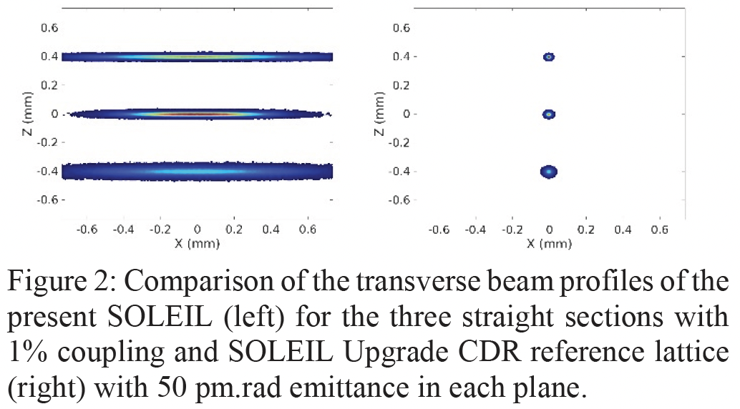
FUTUR du RS à Saclay : SOLEIL2
Transformation de l’anneau pour obtenir une émittance 50 fois meilleure
=> Faisceau cylindrique très fin : 10 µm (figure A. Nadji)
Reconstruction de l’anneau, des lignes et des expériences
Programme étalé sur 10 ans

Slide 12
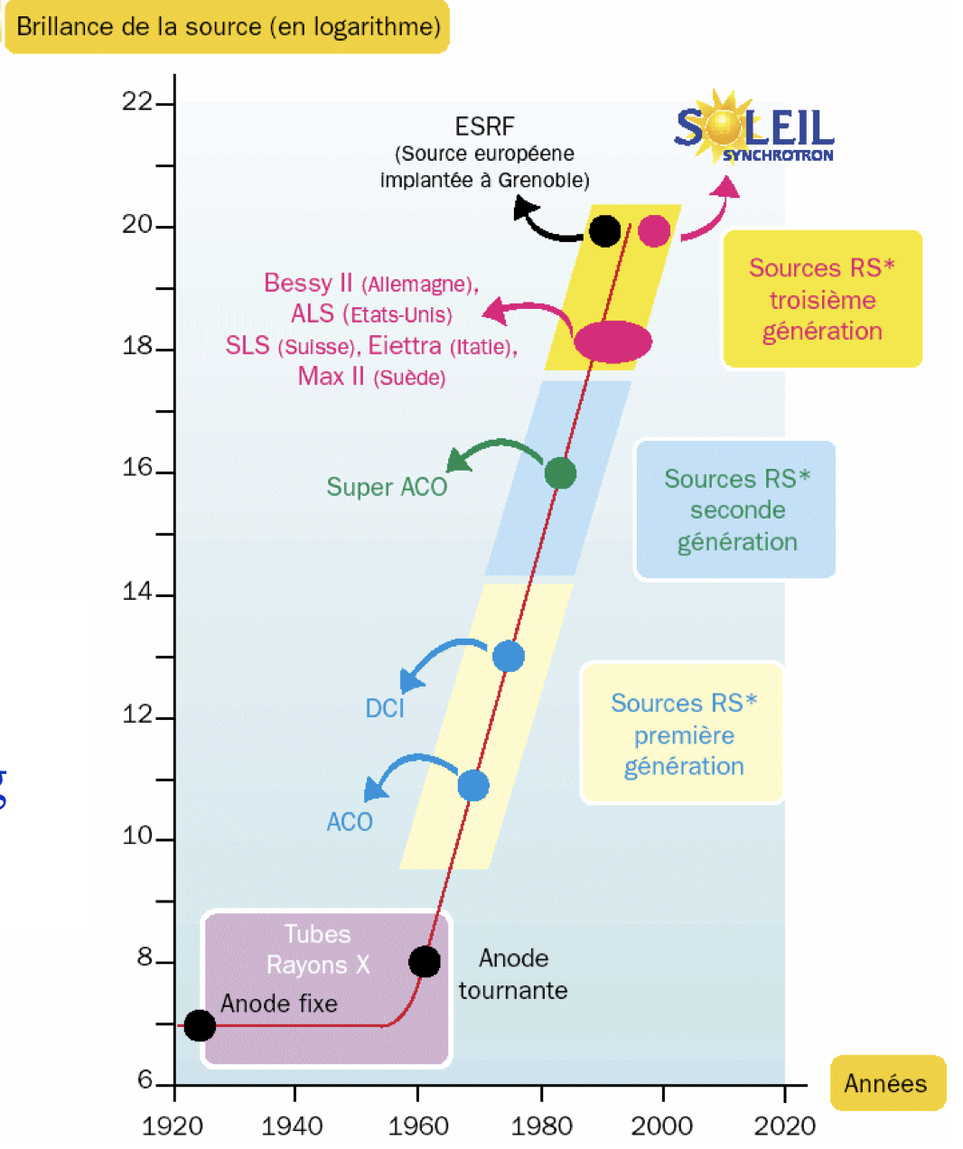
<= Sources low emittance dont SOLEIL2

Slide 13
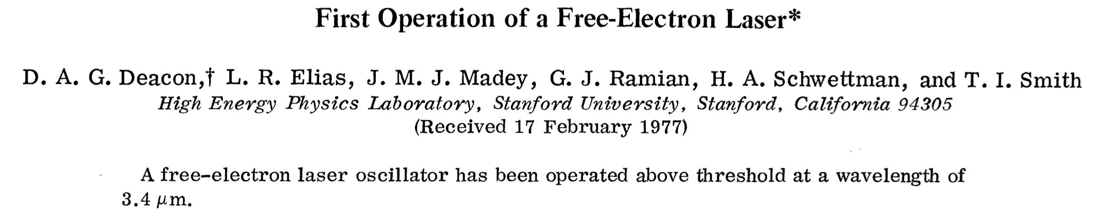
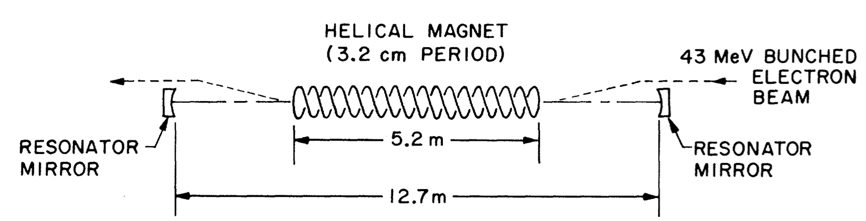
Laser à électrons libres (LEL)
En 1977 apparaît soudain le LEL à Standford !

Slide 14
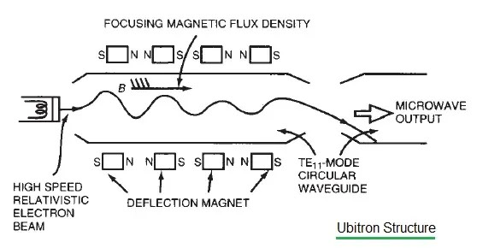
En fait le LEL peut-être vu comme une évolution vers le domaine optique des nombreux tubes électroniques qui l’ont précédé : klystron, carcinotron… et en particulier l’ubitron (R. Phillips 1957)

Slide 15
Conséquences
Le LEL suscite un vif interêt dans la communauté des accélérateurs
L’administration du président Reagan décide alors que c’est l’instrument idéal pour « la guerre des étoiles » et finance à tout va.
Un puissant faisceau LEL (≈ 1 MW cw) serait réfléchi dans l’espace, par des miroirs à conjugaison de phase, sur les cibles
Beaucoup de projets de LEL dans le monde sont lancés, la plupart pour des projets scientifiques
Par contre, il reste à démontrer que le LEL fonctionne car J. Madey avait beaucoup de mal à reproduire son expérience
La course est lancée...

Slide 16
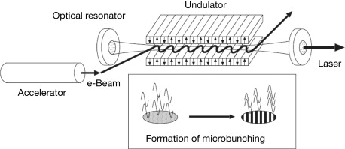
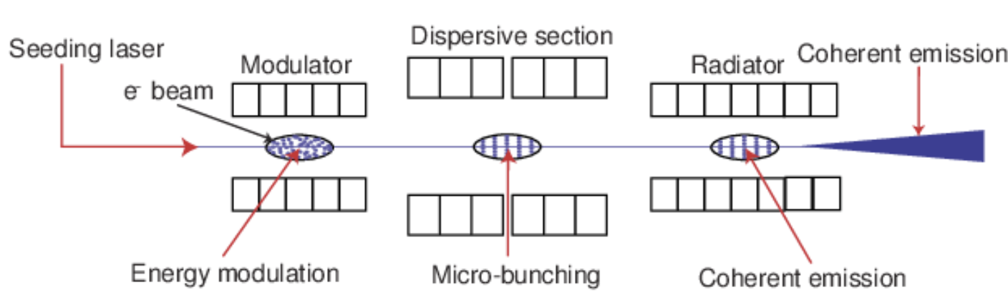
FEL
Optical
Klystron
(Vinokurov)

Slide 17
LEL sur ACO
En 1978 Y. Petroff et Y. Farge, directeurs du LURE s’y intéressent et montent une collaboration avec J. Madey et le CEA pour réaliser un LEL
Ils constituent une équipe CNRS/CEA et Stanford
Le gain étant faible, ACO est opéré à basse énergie (150 – 200 MeV), le faisceau étant dans le visible
Le gain, mesuré par l’amplification d’un laser extérieur est très faible :
2 10⁻⁴ par passage !
L’onduleur est alors refait en klystron optique
Un gros travail est entrepris sur les miroirs afin d’obtenir R > 0,999
L’oscillation est obtenue en 1983 avec un gain > 2 10⁻³ : C’est le 2ème LEL après celui de Madey !

Slide 18
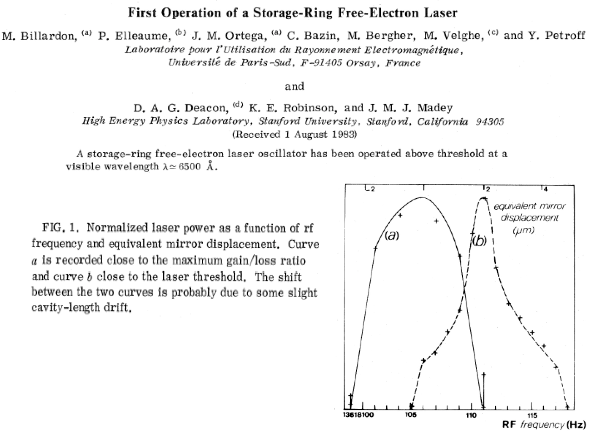

Slide 19
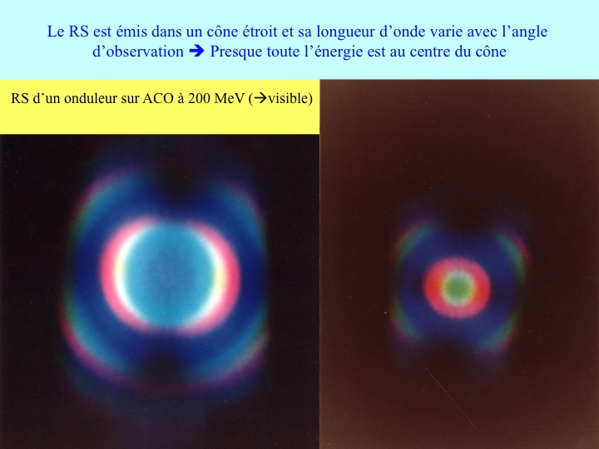

Slide 20
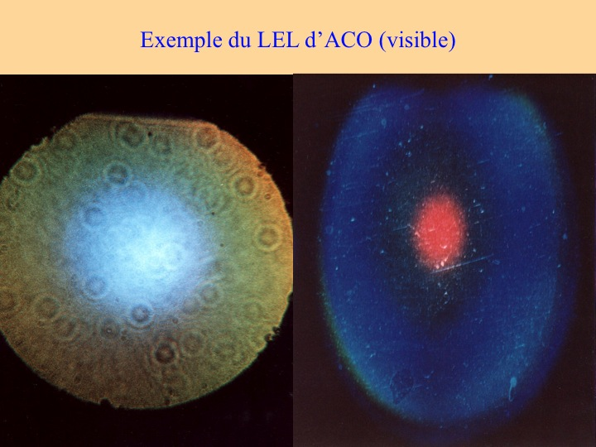

Slide 21
Développements au LURE : LEL SuperACO
Un a LEL été développé sur SuperACO (laser obtenu en 1989, M. Billardon, M.E. Couprie et al.))
Performances bien supérieures à celui d’ACO : puissance 300 mW, domaine spectral du visible à l’UV, expériences d’utilisateurs en particulier en couplant avec le rayonnement synchrotron.
Nombreuses études théoriques
Le projet développé sur SOLEIL n’a malheureusement pas été retenu : crainte de perturber le reste de la machine et limitations intrinsèques
En effet la longueur de l’onduleur est contrainte, le courant crête est limité et les miroirs difficiles à réaliser.
De plus l’effet du LEL sur le faisceau est cumulatif (pendant un temps d’amortissement de l’anneau) et peut conduire à des comportements chaotiques particulièrement étudiés sur Super-ACO
A l’heure actuelle les LEL en activité ou en projet sont essentiellement sur accélérateurs linéaires

Slide 22
Développements au LURE : LEL CLIO
Un LEL infrarouge « CLIO » a été développé au LURE en collaboration avec le LAL et le CEA à partir de 1986
L’effet laser a été obtenu début 1992 (J.M. Ortega, R. Prazeres et al.)
Nombreuses améliorations : puissance domaine spectral, contrôle des utilisateurs...
CLIO et FELIX (Hollande) ont été les premiers LEL IR vraiment opérationnels pour les utilisateurs
Interêt majeurs : accordabilité et puissance crête : spectroscopie de milieux dilués (surfaces, phase gaz)
Expériences dédiées installées en permanence
Plusieurs centaines de publications
Le LEL a fonctionné de façon très fiable jusqu’en 2020. Depuis lors nombreuses vicissitudes : réductions de personnel, de crédits… et inondation en 2024 !
C’est reparti en 2025 mais avenir incertain

Slide 23
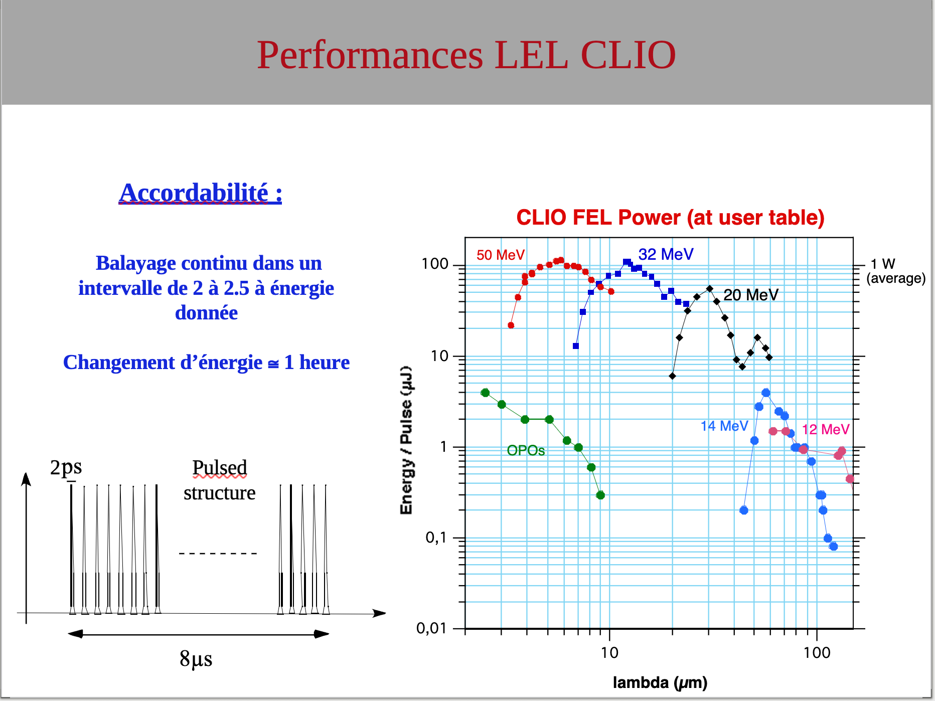

Slide 24
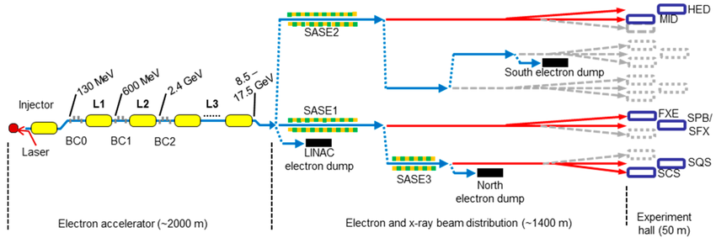
European XFEL (supraconducteur)
(collaboration internationale dont la France, situé à Hambourg)

Slide 25
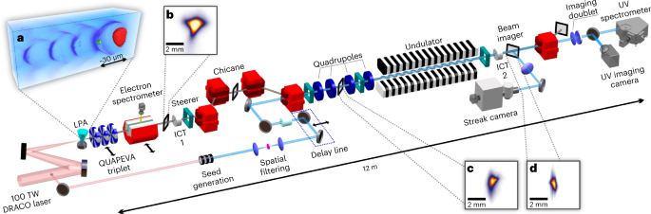
Futur du XFEL ? : Injection par accélérateur laser/plasma
Expérience réalisé par une collaboration SOLEIL/ENSTA/DRESDE
Utilise des lasers de très haute puissance (100 TW)
Résultat récent : Seeded FEL driven by a compact laser plasma accelerator :
Nature Photonics., 17(2): 150–156. (2023), M. Labat, M.E. Couprie et al.

Slide 26
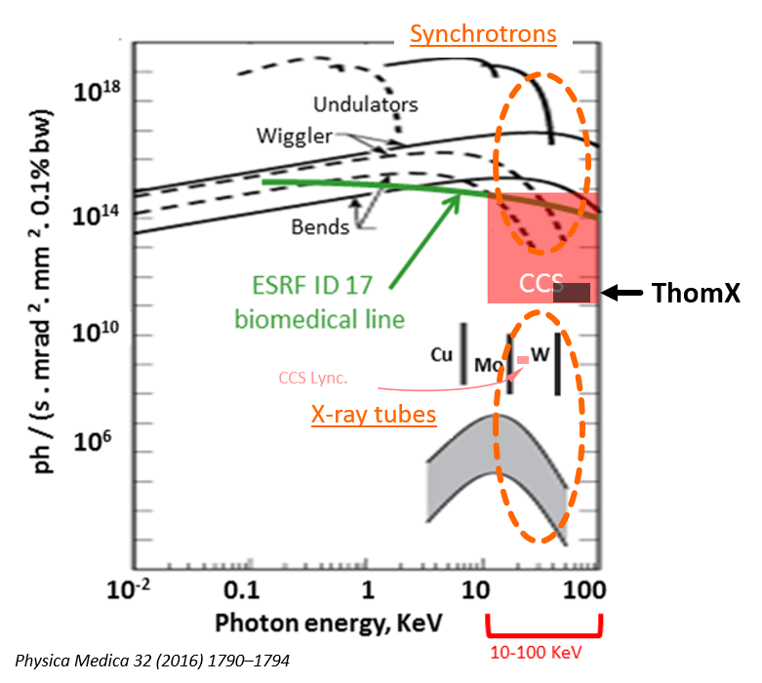
LE RS compact à IJClab
« ThomX » produisant des rayons X avec une installation compacte
Retrodiffusion Compton (ou Thomson) d’un laser par un faisceau
La période du laser (≈ 1 µm) est << celle d’un onduleur
L’accélérateur est un petit anneau de basse énergie 50- 70 MeV
La puissance du laser est augmentée par stockage dans une cavité optique =>> 0,1 à 1 MW
Malgré leurs récents succès l’installation doit être arrêtée

Slide 27
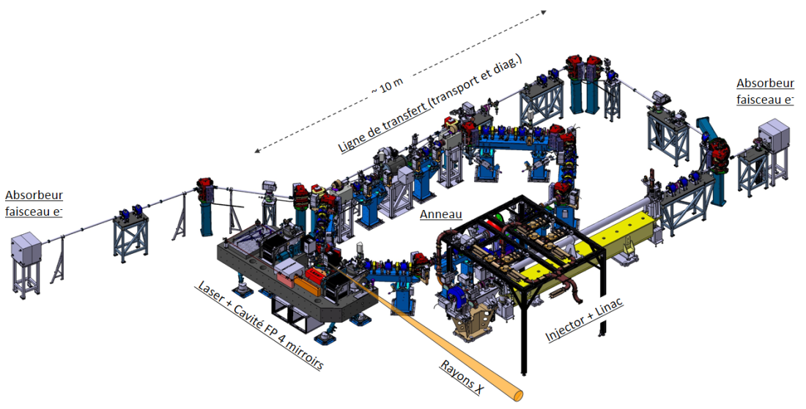
ThomX : Machine (actuelle)
Transfer line (transport & diags.)
e⁻ beam
dump
Système Laser /Cavité
• puissance moyenne 17W
• Puissance stockée 100 kW @33MHz (3 mJ/pulse)
σ_{L} ~ 70 μm rms
τ_{L} ~ 5 ps rms
Machine d’électrons
• 200 pc / paquet, 10 Hz freq. inj.
• 50-70 MeV
• Anneau, 16 MHz frep.
• σ_{e} ~ 100 μm
• ε_{N} ~ 15 mm.mrad
• τ_{e} ~ 100 ps
e⁻ beam
dump
Ring
Laser + 4 mirrors FP cavity
Injector + Linac
X-rays
Faisceau de rayons-X
Flux ph/s
10¹⁰
Brillance ph/s/ mm² / 0.1% bw / mrad²
10⁸
Taille transverse de source
[160, 60] μm
E_{X} sur l’axe
40-90 keV
24/03/2023
ThomX : Assemblée Générale Soleil Division AI

Slide 28
Et pour finir…
ACO est emblématique de cette époque
Sa construction a été décidée à la suite de l’initiative de P. Marin d’amener ADA à Orsay en 1962
Il a été un prototype et également produit des résultats en physique des particules
Il a constitué un centre serveur de RS et un banc d’essai pour les onduleurs jusqu’au démarrage de Super-ACO en 1987
Il a permis d’obtenir le 2ème LEL et le 1er dans le visible dans le monde
En 1992 P.Marin l’a sauvé de la destruction en fondant l’association muséale « Sciences ACO »
Il l’a dirigé jusqu’à sa disparition 2002 et a obtenu son classement à l’inventaire supplémentaire des monuments historiques
L’association est gérée bénévolement et activement par des chercheurs et ITA, actifs et retraités, qui ont considérablement enrichi le patrimoine et assurent de nombreuses visites didactiques

Slide 29
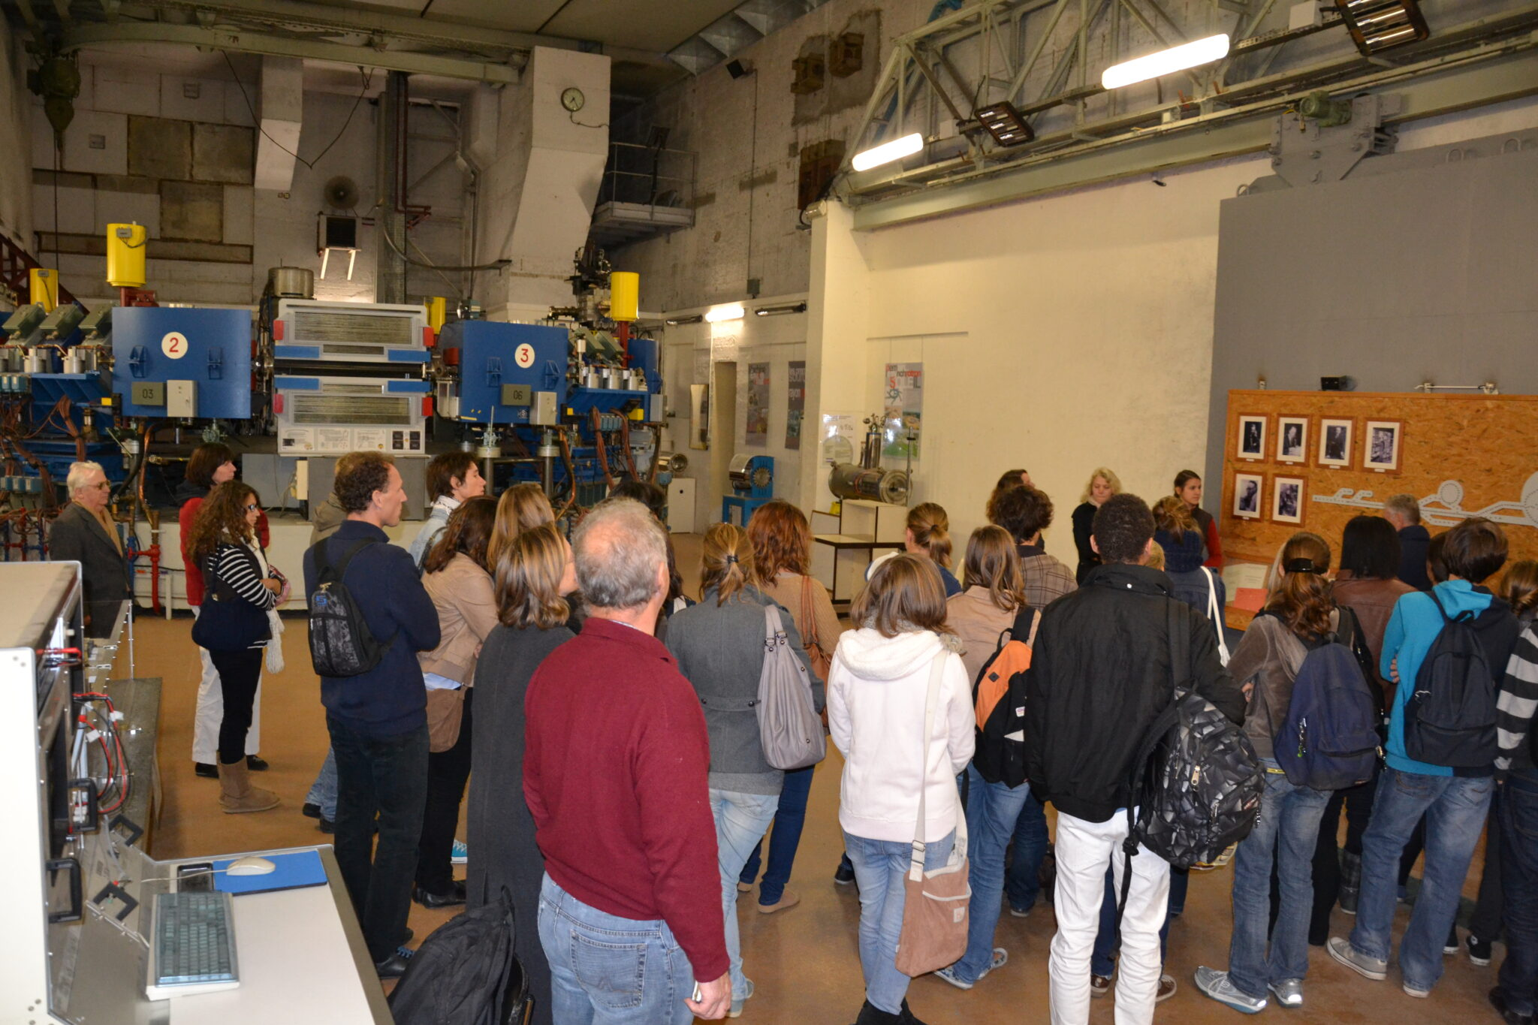

Slide 30
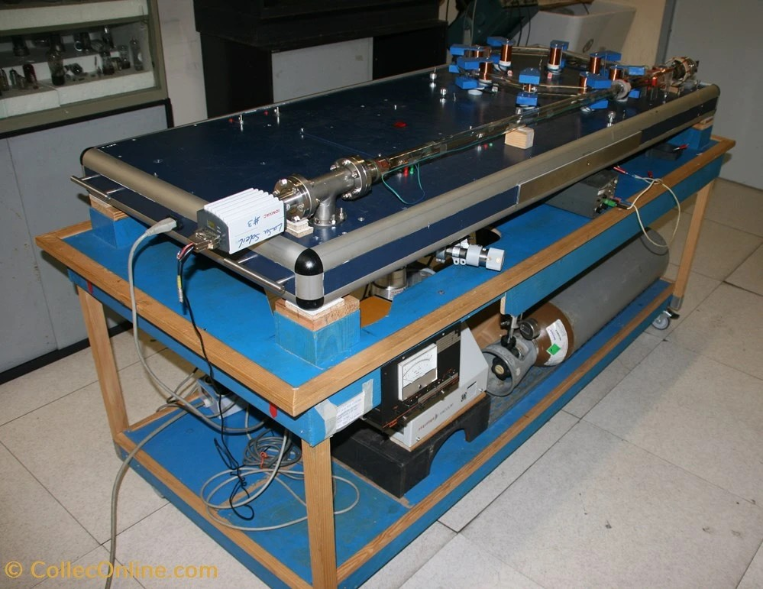
Le dernier né des anneaux d’Orsay ! : La ronde des électrons (J. JeanJean)
MERCI De VOTRE ATTENTION !

